Slide 1
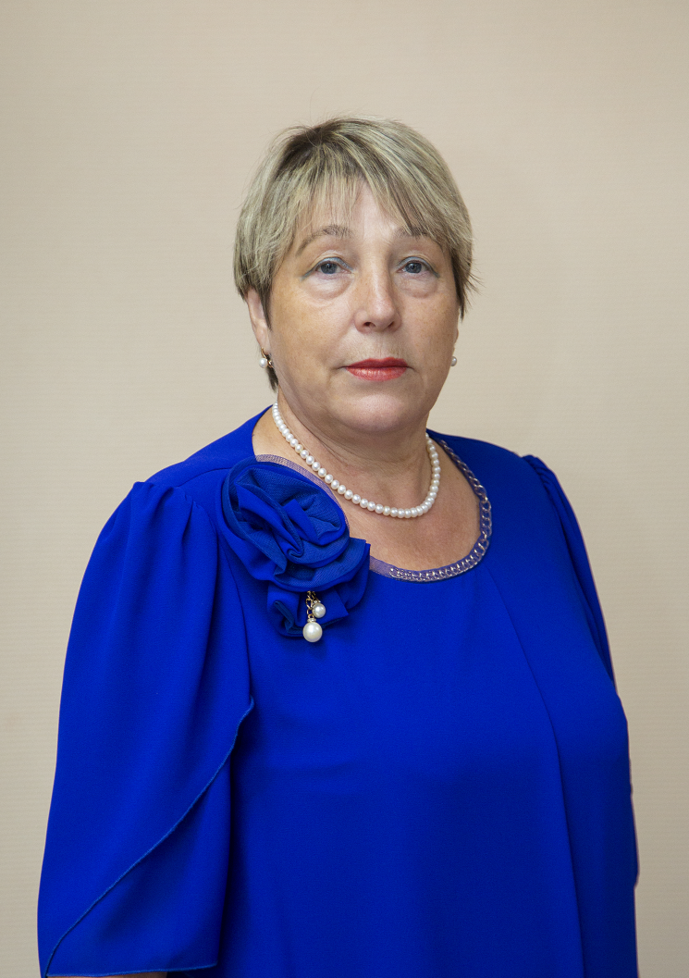
Министерство образования РМ
ПОРТФОЛИО
Федотовой Екатерины Дмитриевны,
воспитателя МДОУ «Детский сад № 88» г. о. Саранск
Дата рождения: 19.10.1959 г.
Профессиональное образование:
высшее, МГУ имени Н.П.Огарева, 1982 г.
Специальность «Романо-германские языки и литература»
Квалификация «Филолог, преподаватель английского языка и литературы»
Диплом: ЗВ №661797
Дата выдачи: 24.06.1982 г.
Общий трудовой стаж: 40 лет
Стаж педагогической работы: 40 лет
Наличие квалификационной категории: первая квалификационная категория
Дата последней аттестации: 20.12.2017 г.
(Приказ Министерства образования РМ
№ 1055 от 21.12.2017 г.)

Slide 2
ПРЕДСТАВЛЕНИЕ СОБСТВЕННОГО
ПЕДАГОГИЧЕСКОГО ОПЫТА
Собственный педагогический опыт на тему:
«Духовно-нравственное воспитание детей дошкольного возраста через ознакомление с родным краем»
Представлен на сайте: https://ds88sar.schoolrm.ru
Личных страницах сети Интернет:
https://ds88sar.schoolrm.ru/sveden/employees/11226/186777/

Slide 3
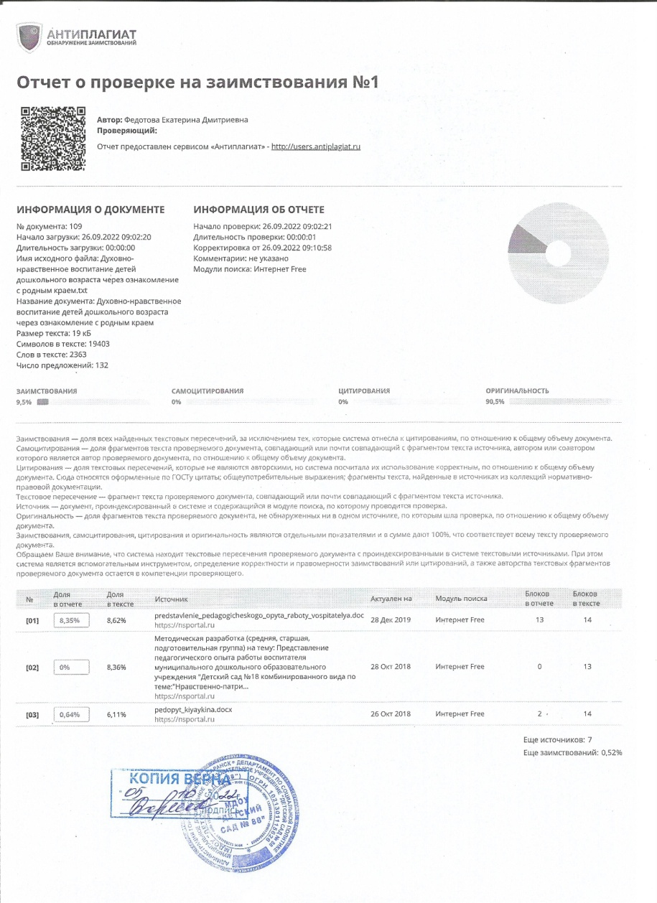

Slide 4
Участие в инновационной (экспериментальной) деятельности МУНИЦИПАЛЬНЫЙ УРОВЕНЬ: инновационная деятельность МДОУ «Детский сад №88» «Духовно-нравственное воспитание детей дошкольного возраста через приобщение к культуре и традициям народов Поволжья»

Slide 5
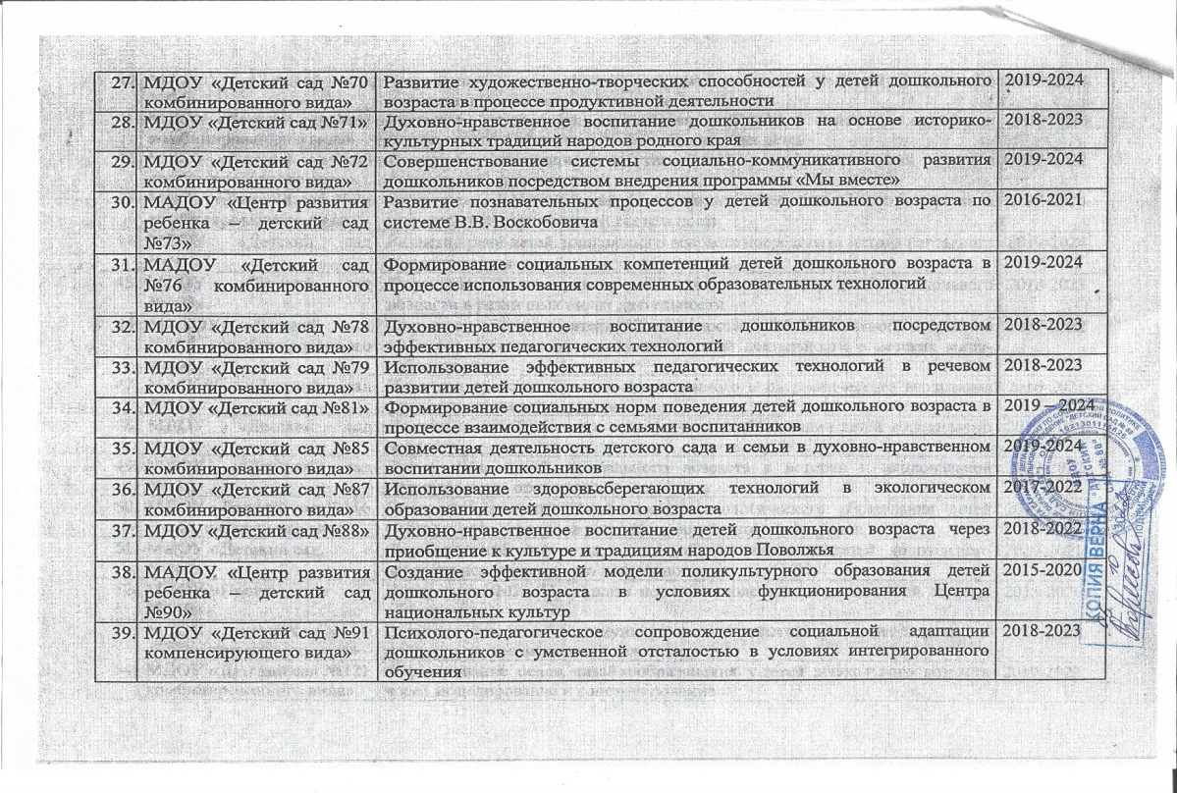
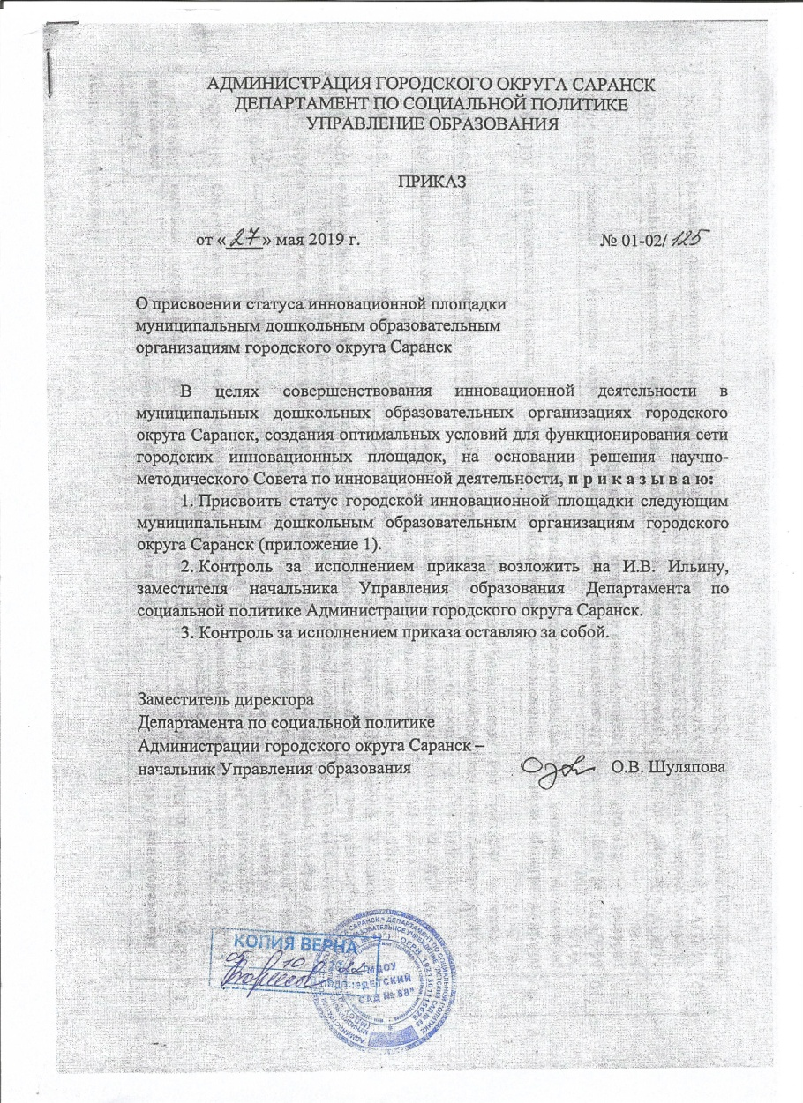

Slide 6
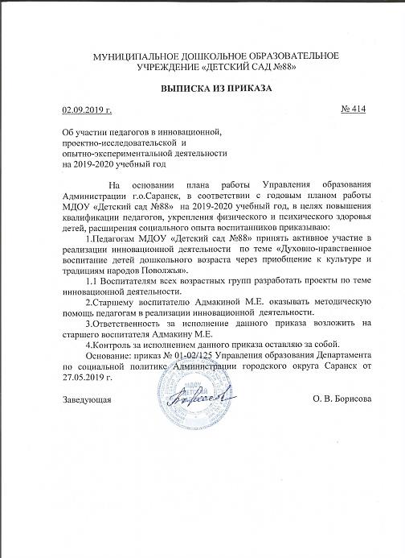
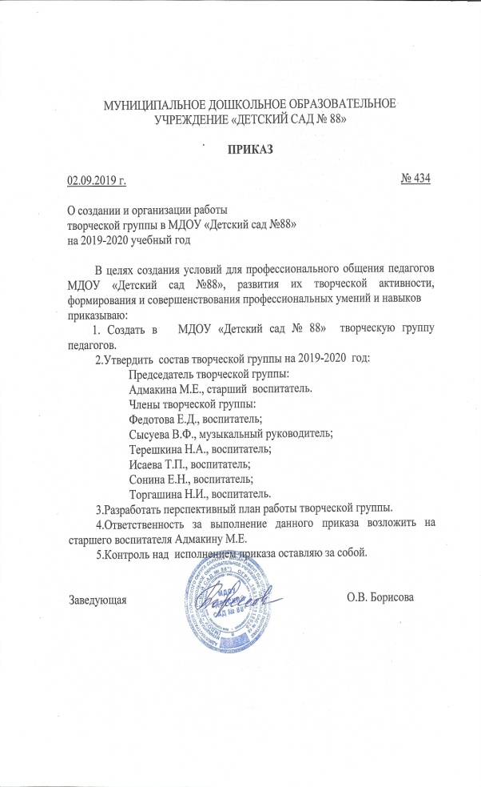

Slide 7
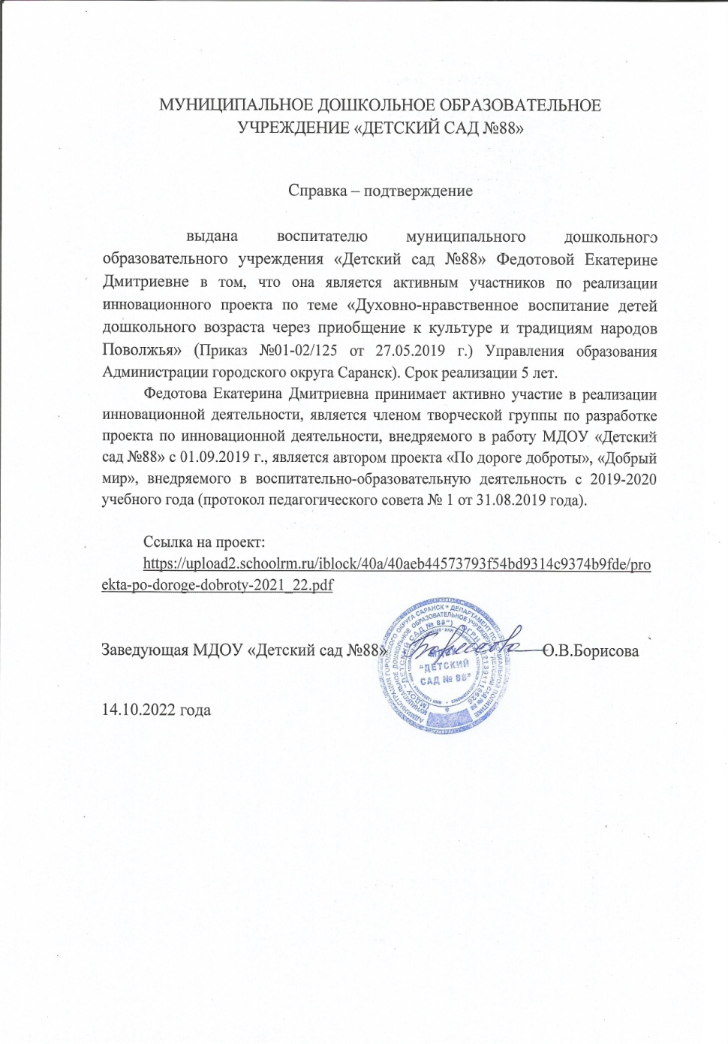
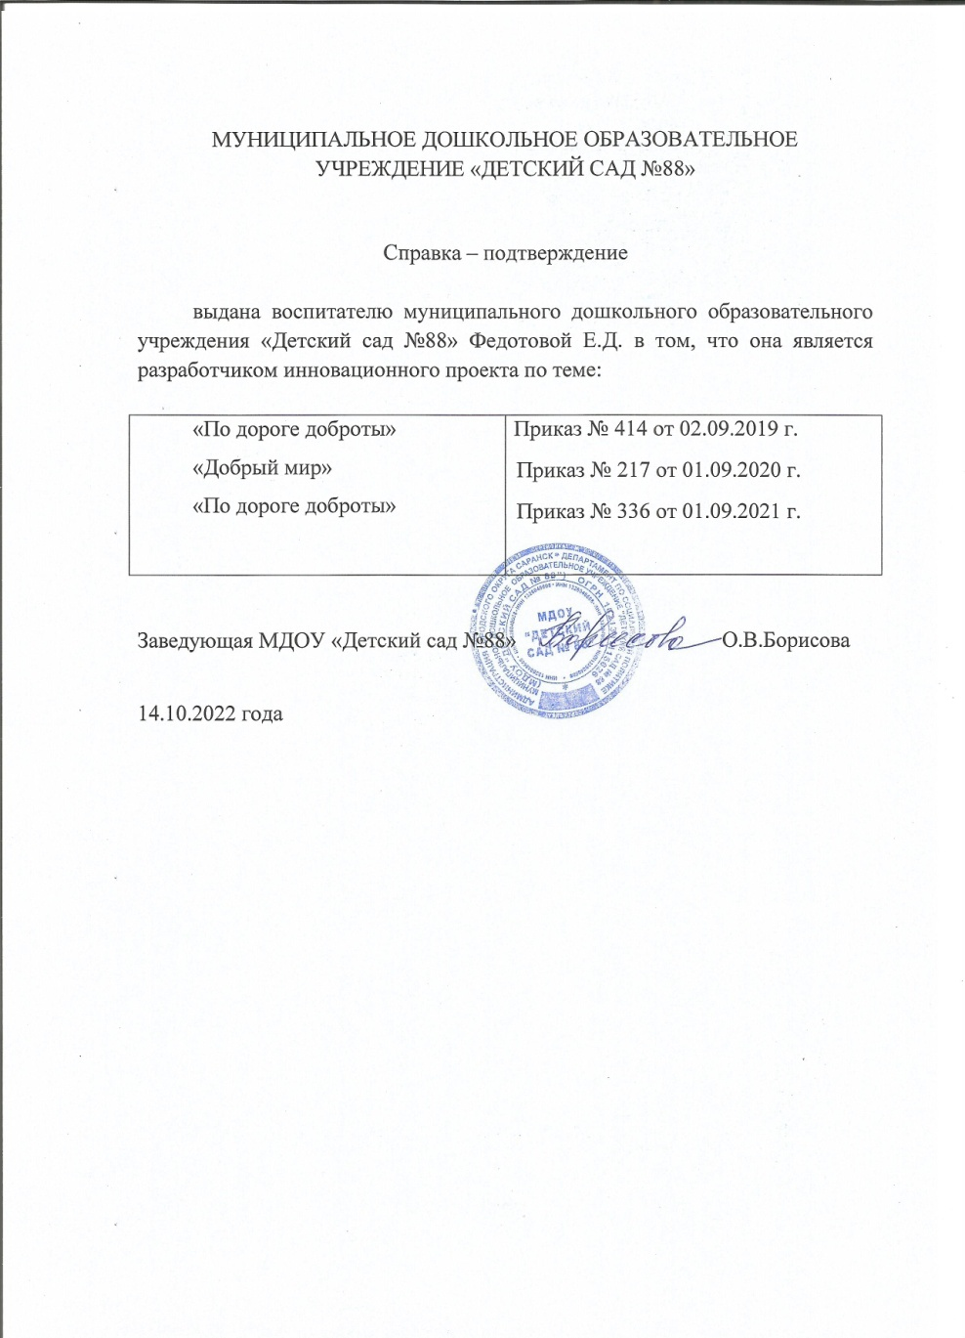
https://ds88sar.schoolrm.ru/sveden/employees/11226/186777/

Slide 8
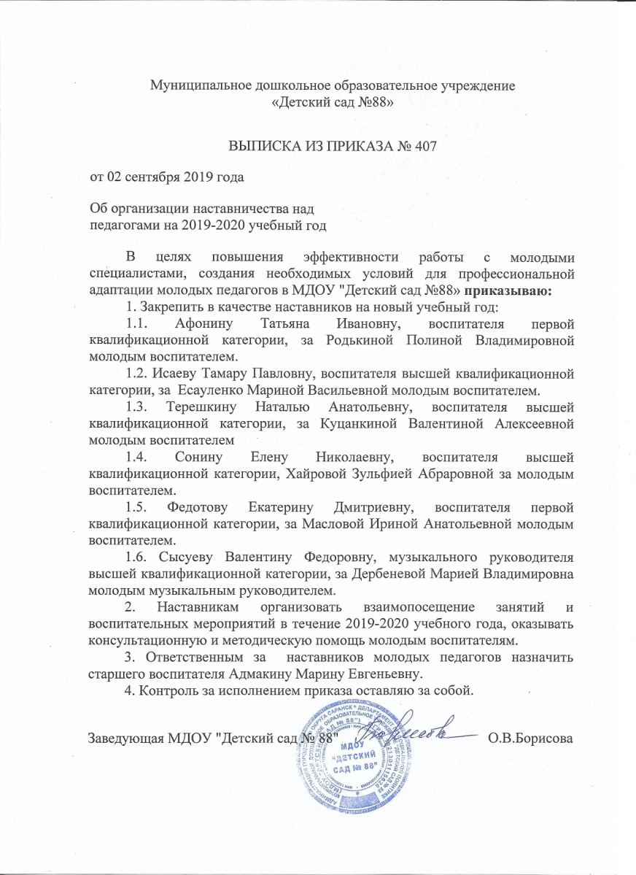
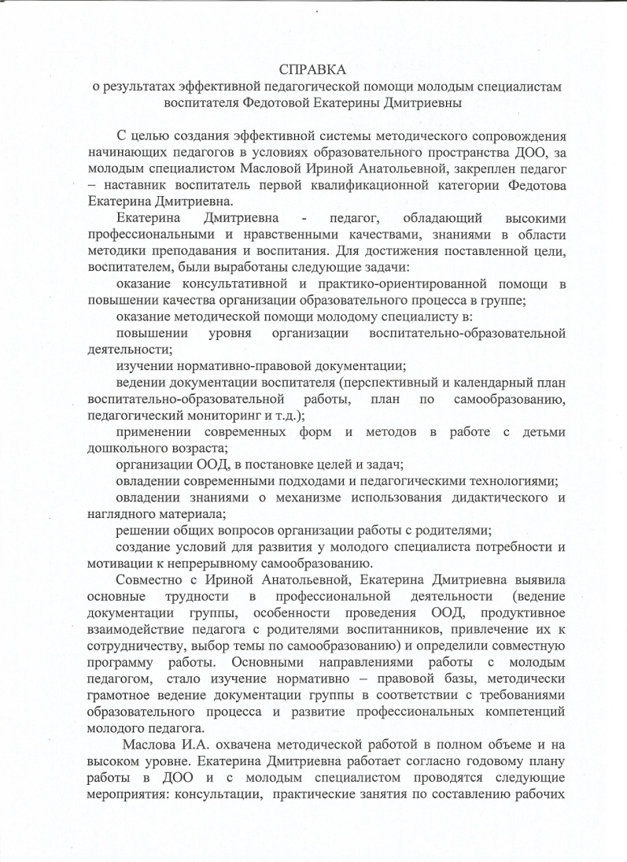
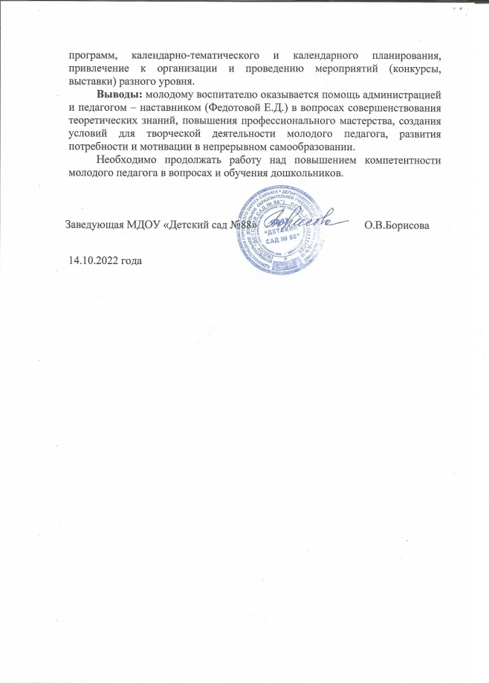
Наставничество

Slide 9
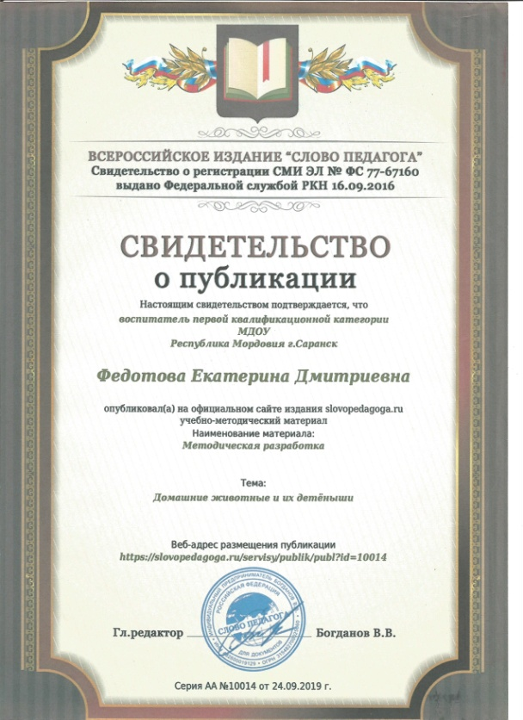
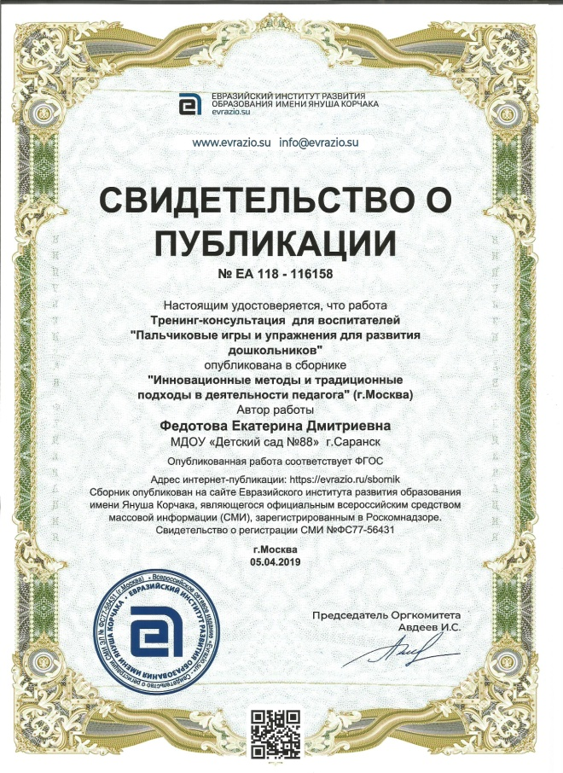
Наличие публикаций
Материалы, прошедшие экспертизу на сайтах, порталах сети Интернет

Slide 10
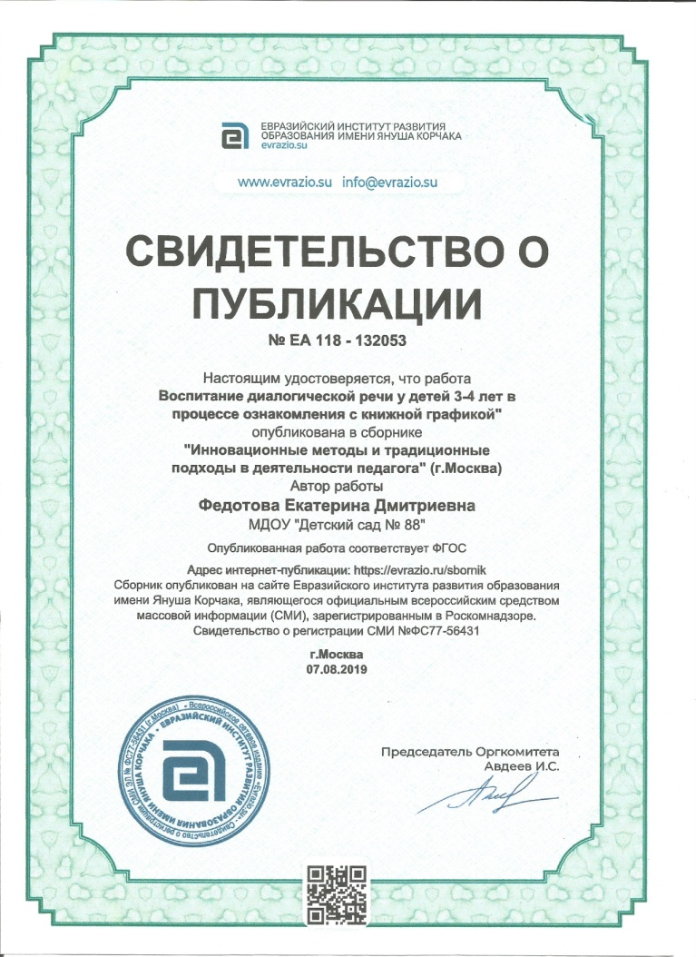
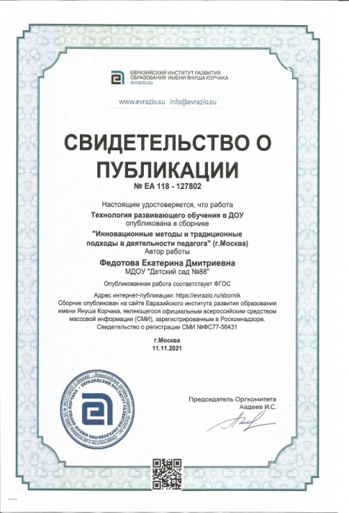
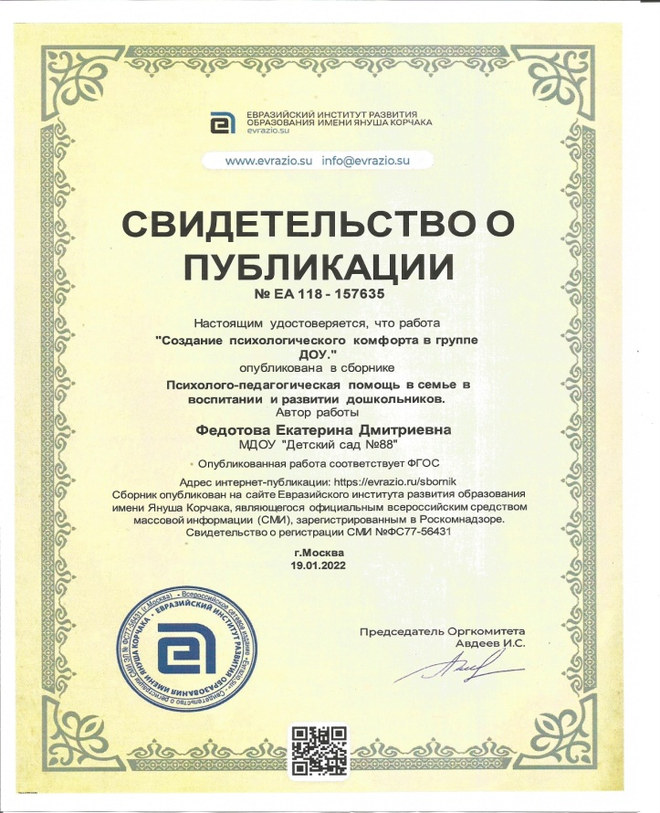

Slide 11
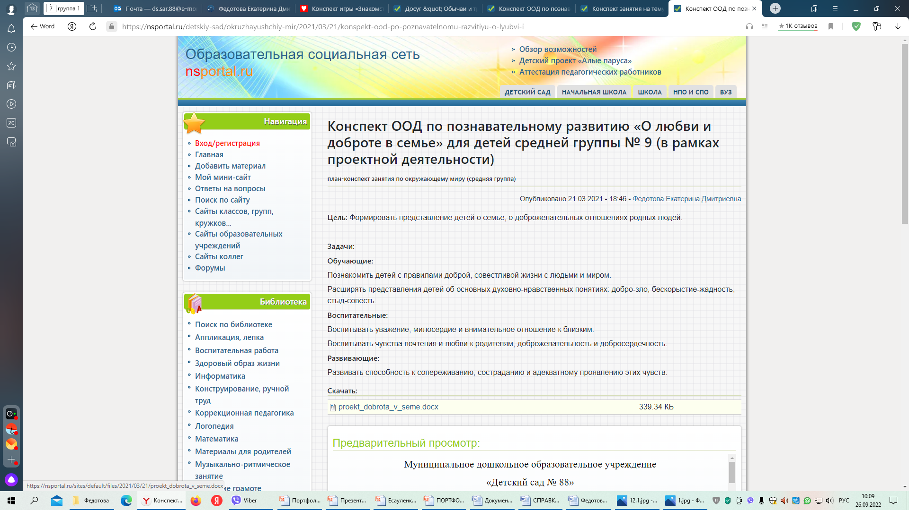

Slide 12
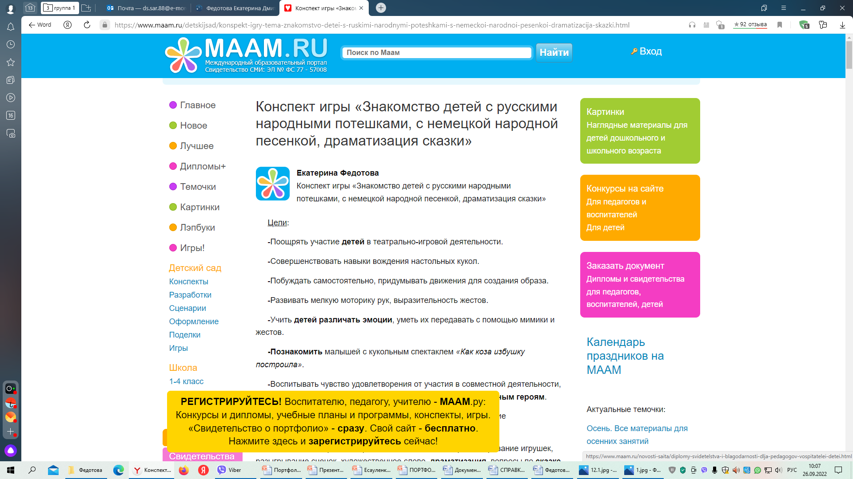

Slide 13
Результаты участия воспитанников в : конкурсах, выставках, турнирах, соревнованиях, акциях, фестивалях
Победы и призовые места в заочных/дистанционных мероприятиях в сети Интернет

Slide 14
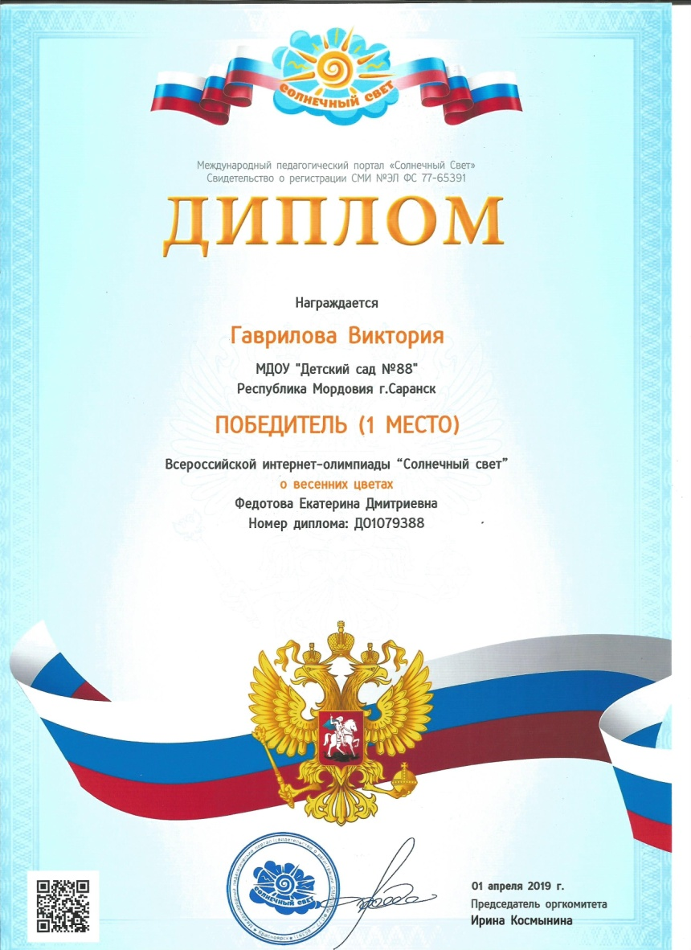

Slide 15
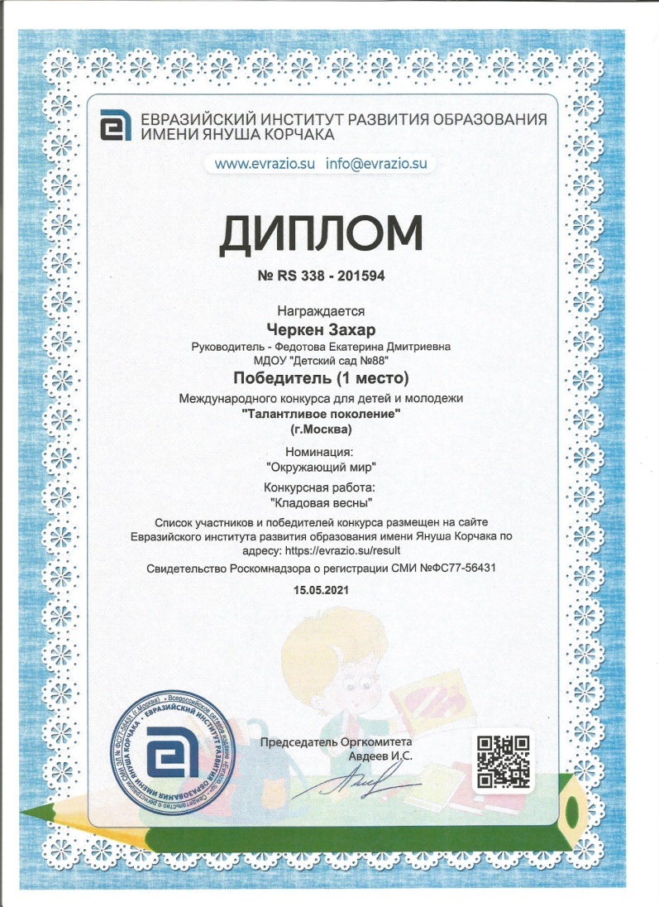
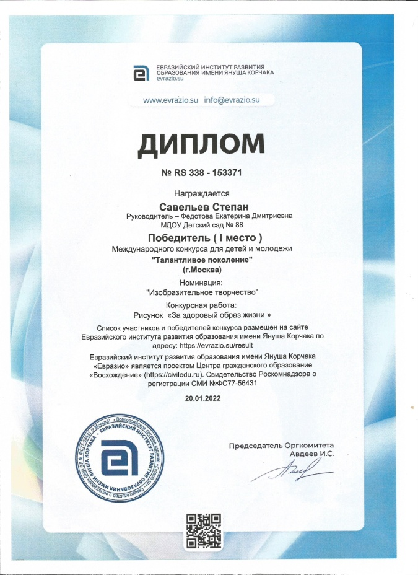

Slide 16
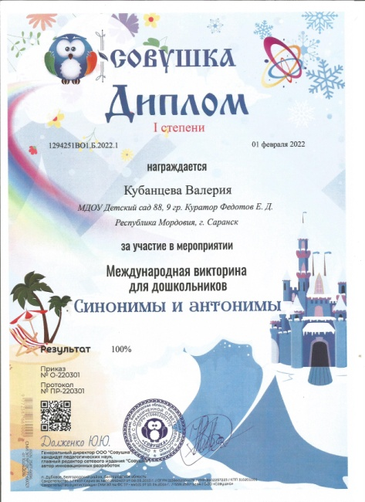

Slide 17
Выступления на заседаниях методических советов, научно-практических конференциях, педагогических чтениях, семинарах, секциях, форумах, радиопередачах (очно).
Уровень образовательной организации – 2
Муниципальный уровень - 1
Республиканский уровень – 2

Slide 18
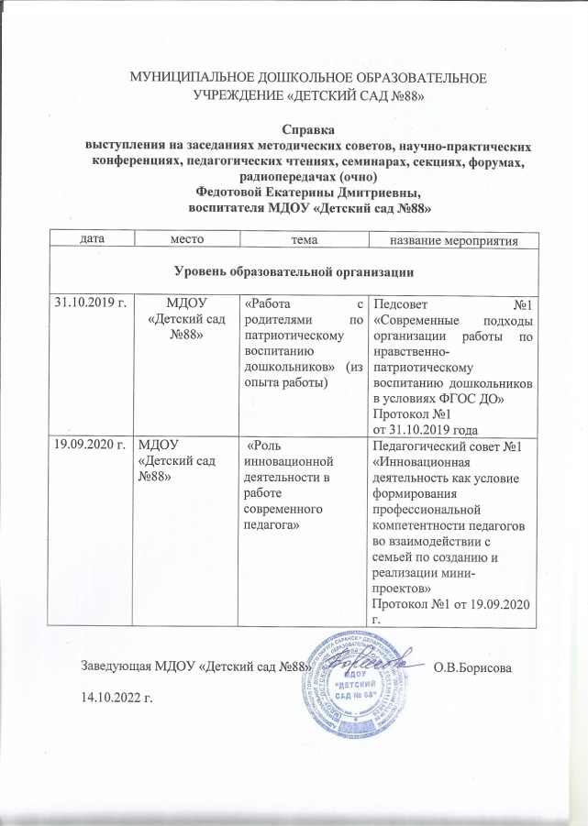
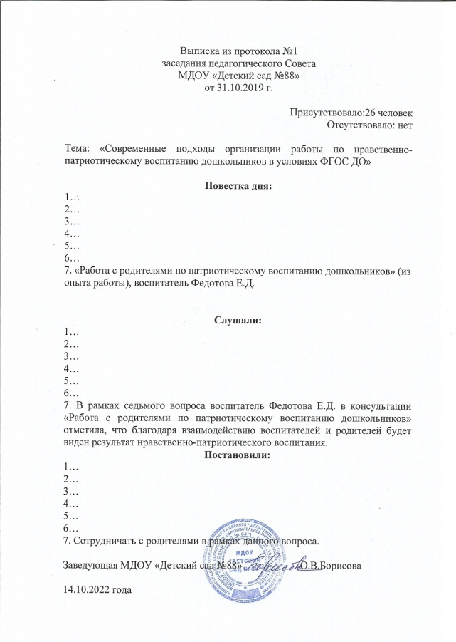
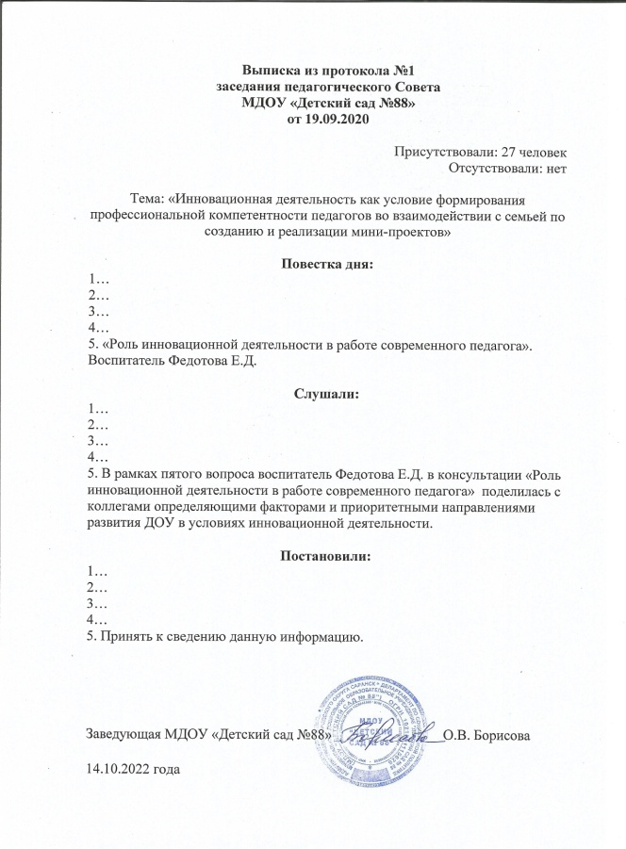

Slide 19
Список выступлений на заседаниях методических советов, научно-практических конференциях, педагогических чтениях, семинарах, секциях, форумах, радиопередачах (очно).
Дата | Место | Тема | Название мероприятия
Муниципальный уровень
20.04.2019 г. | МДОУ «Детский сад №88» | мастер-класс «Литературно-музыкальная гостиная «Гайгиця баягинеть» («Звенящие бубенцы») | Семинар-практикум «Организация обучения мордовскому (мокшанскому, эрзянскому) языку

Slide 20
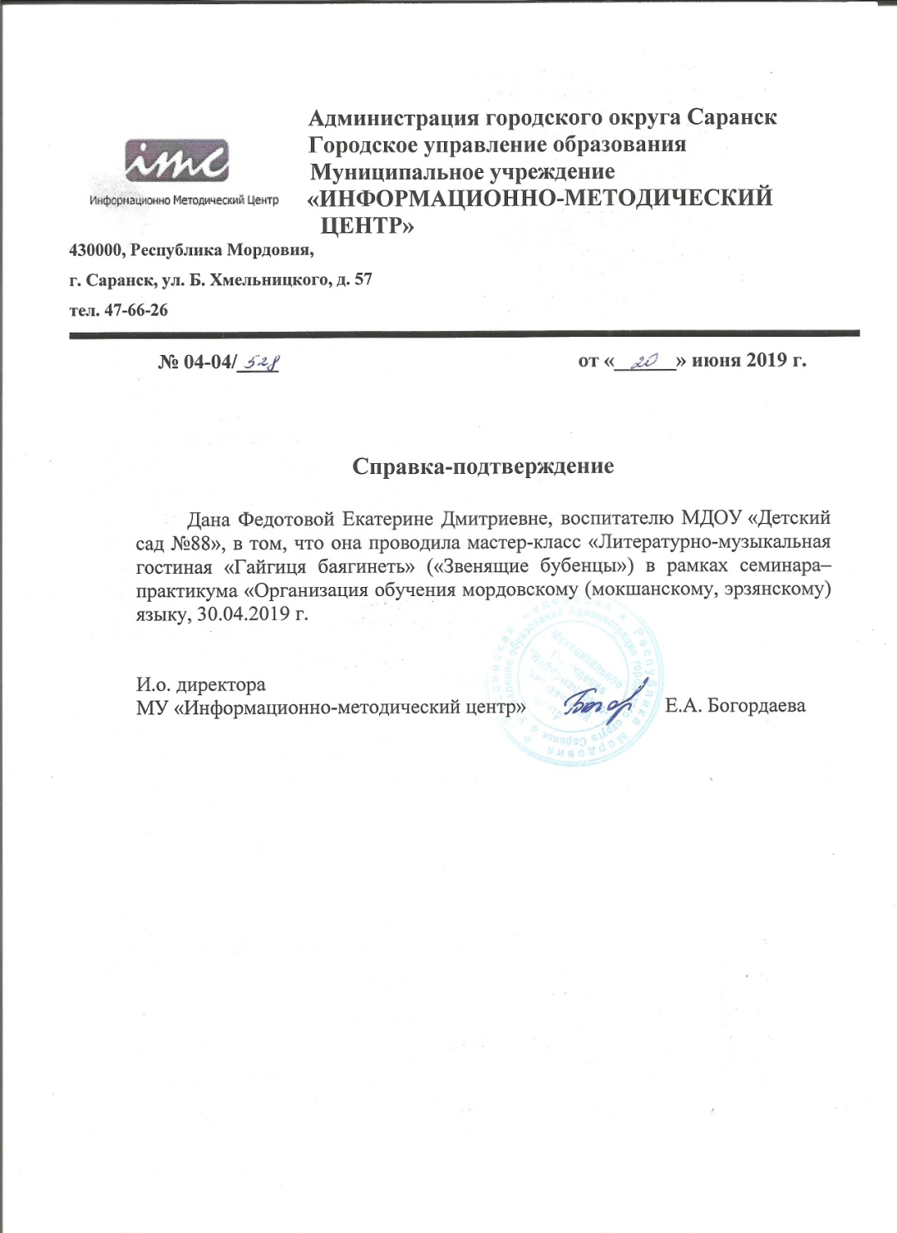
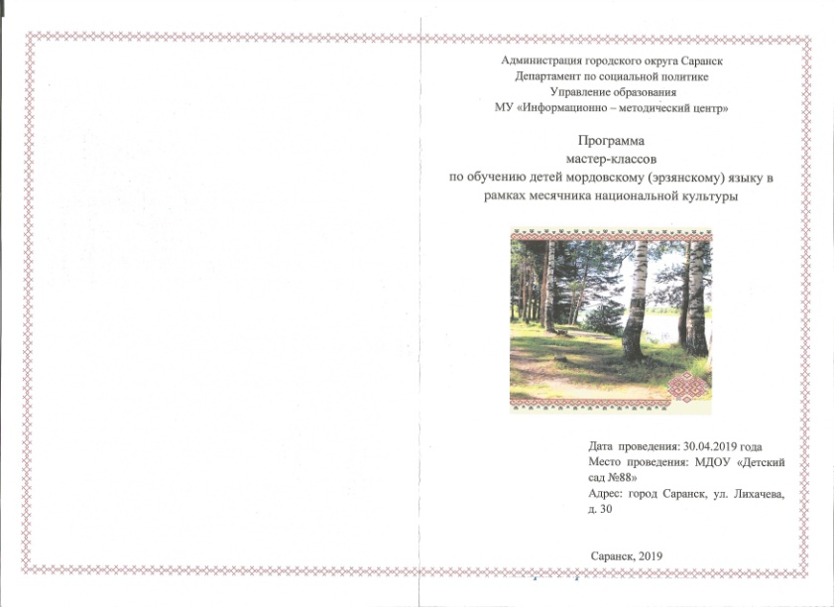
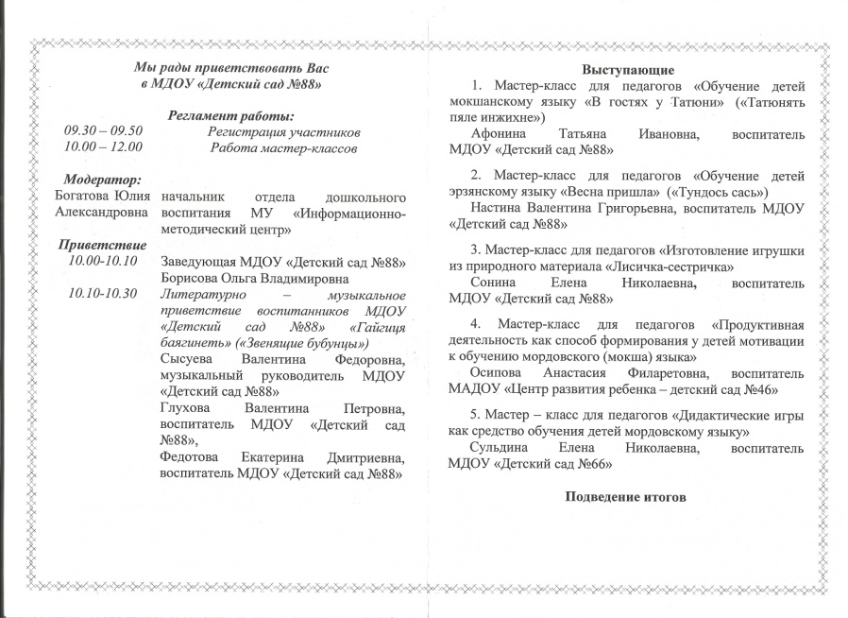

Slide 21
Список выступлений на заседаниях методических советов, научно-практических конференциях, педагогических чтениях, семинарах, секциях, форумах, радиопередачах (очно).
Дата | Место | Тема | Название мероприятия
Республиканский уровень
20.02.2020 г. | ГБУ ДПО РМ «Центр непрерывного повышения профессионального мастерства педагогических работников – «Педагог 13.ру» | мастер-класс «Пальчиковые игры и упражнения для развития дошкольников» | В рамках программы повышения квалификации «Современные подходы к организации образования дошкольников в новых условиях» для воспитателей ДОО»
06.03.2020 г. | ГБУ ДПО РМ «ЦНППМ «Педагог13.ру» | «Театральная деятельность детей в ДОУ» | Образовательный форум «Инновационная деятельность педагога дошкольного образования: опыт, проблемы, перспективы»

Slide 22
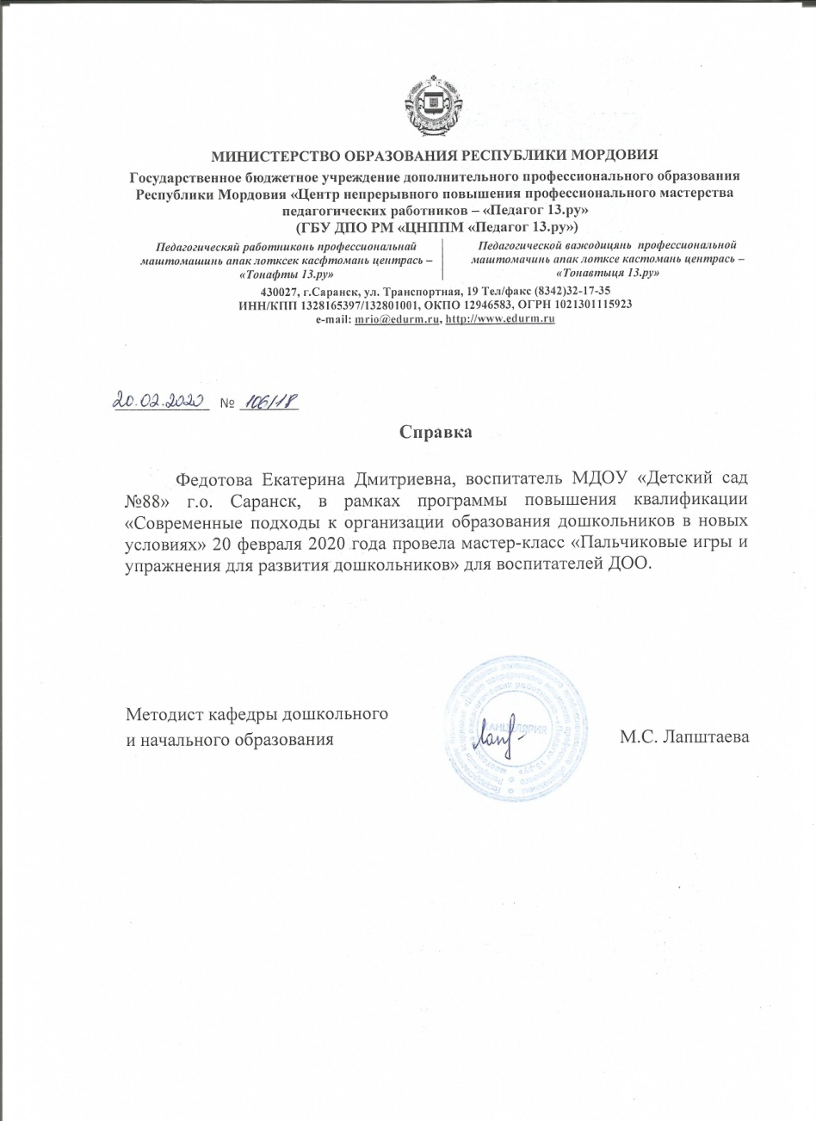
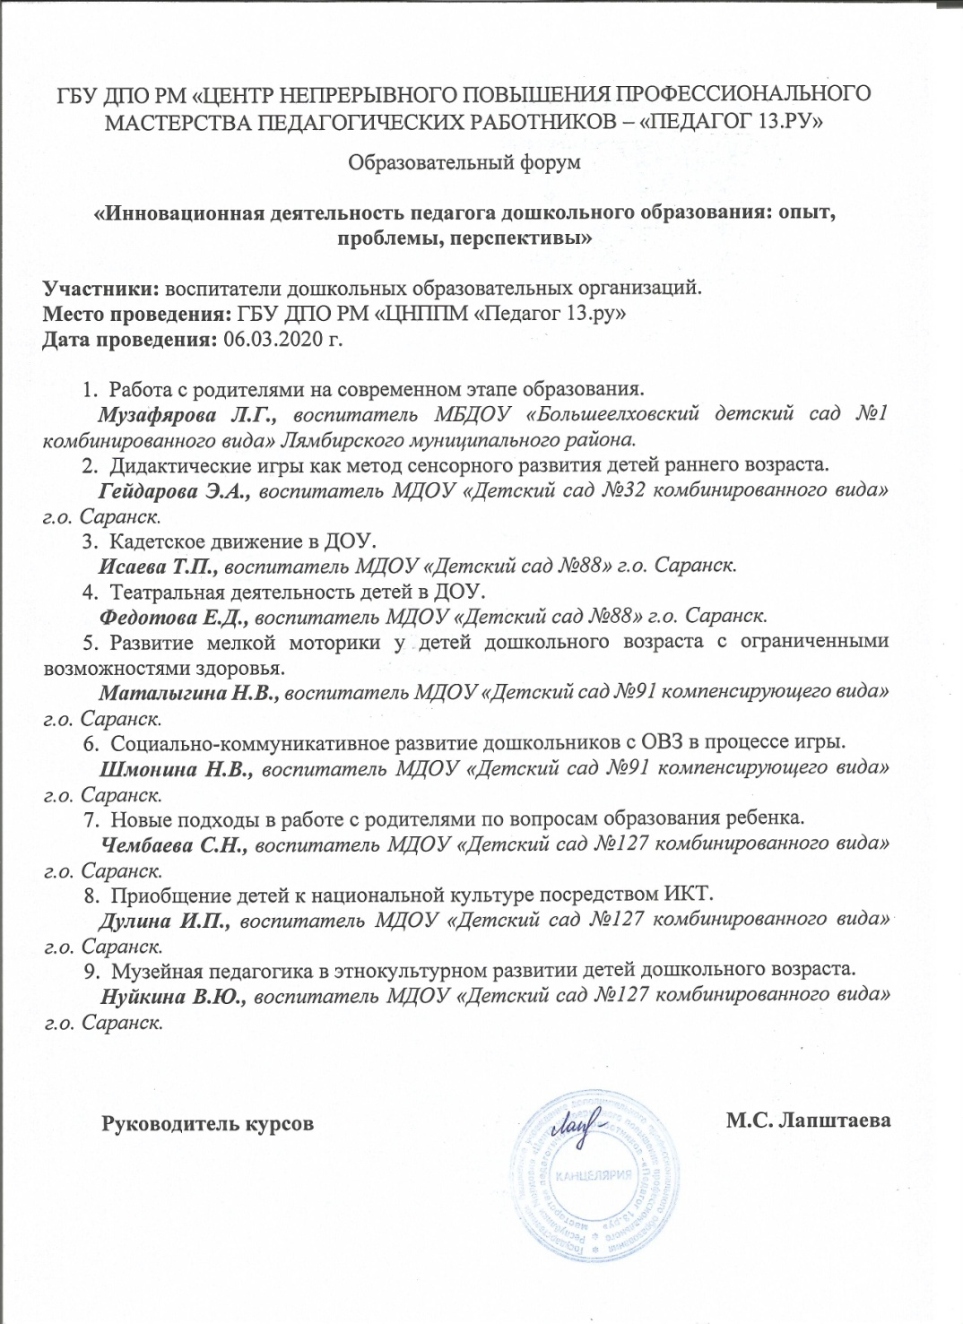

Slide 23
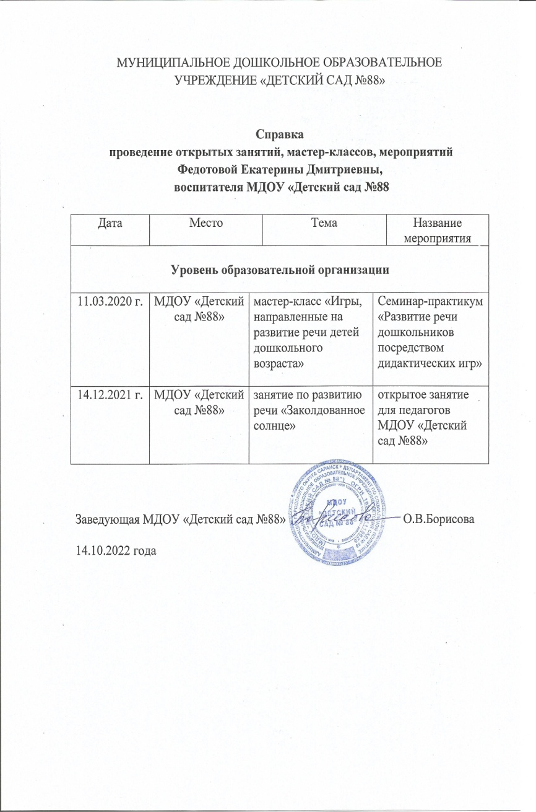
Проведение открытых занятий,
мастер-классов, мероприятий

Slide 24
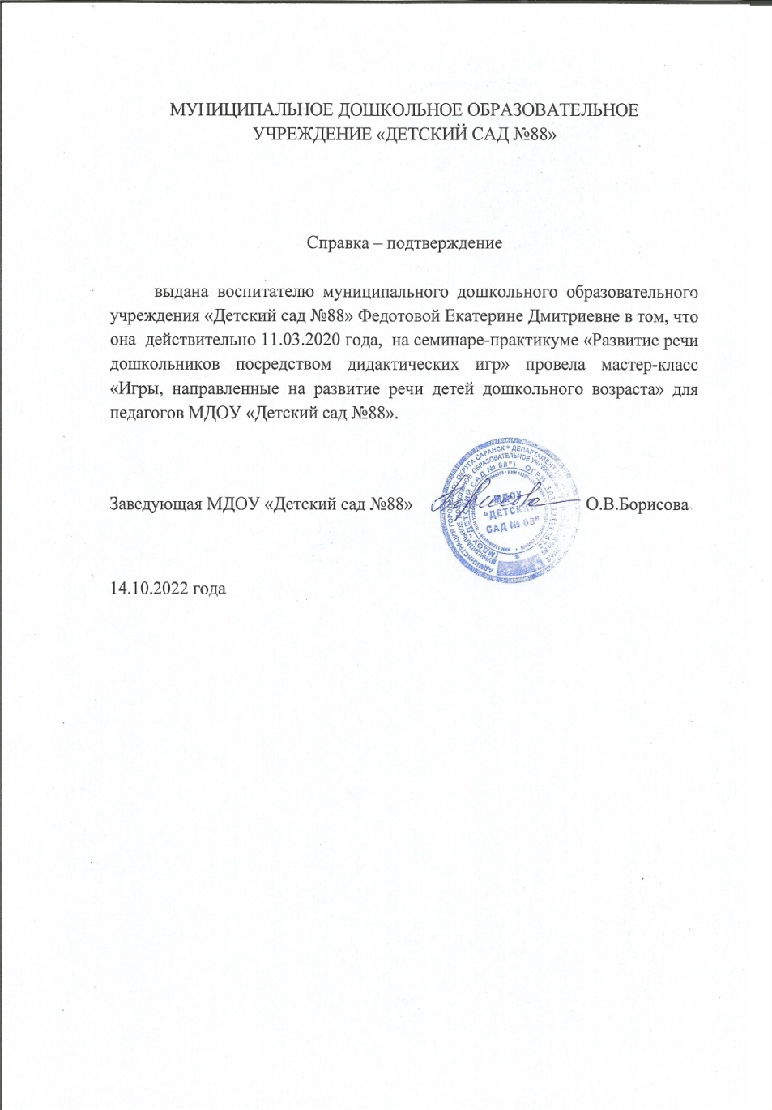
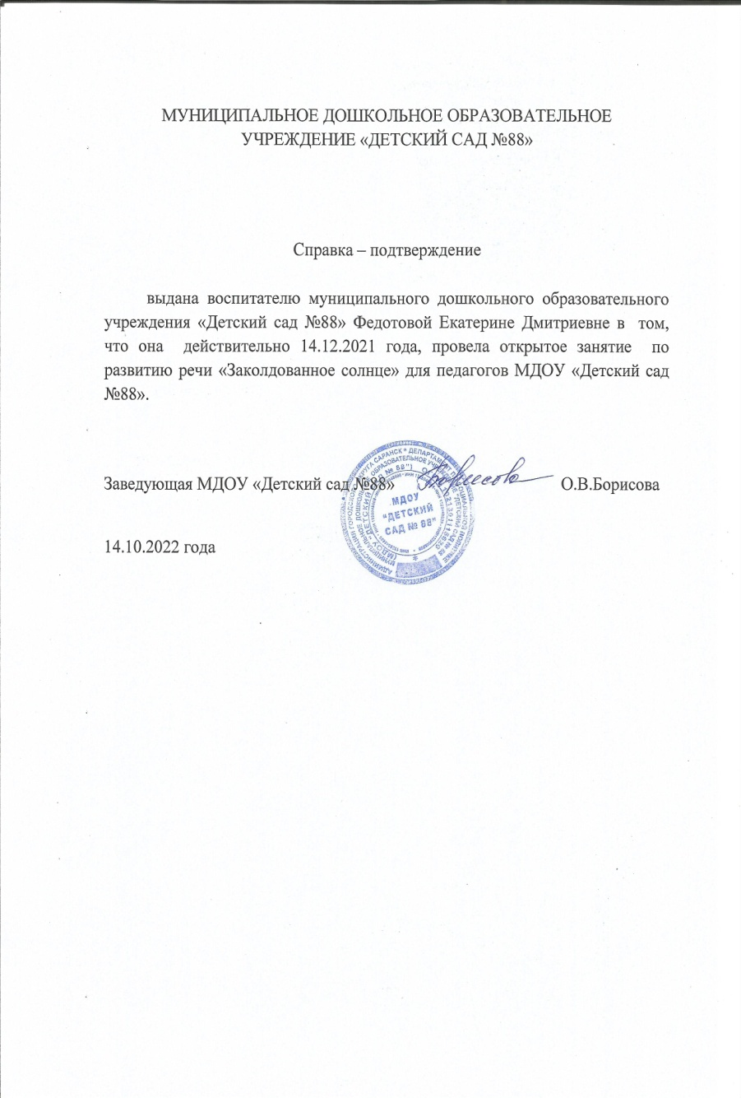

Slide 25
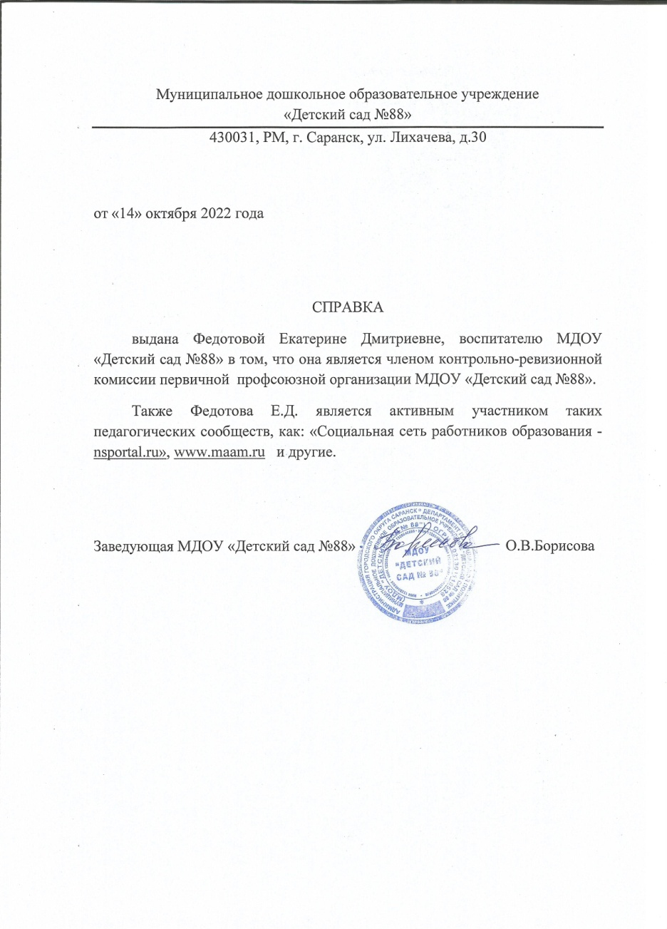
Общественно-педагогическая активность педагога: участие в комиссиях, педагогических сообществах, в жюри конкурсов

Slide 26
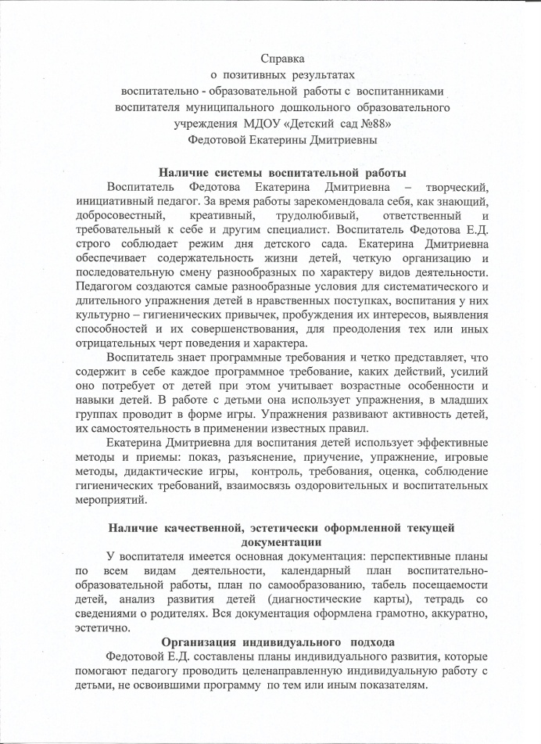
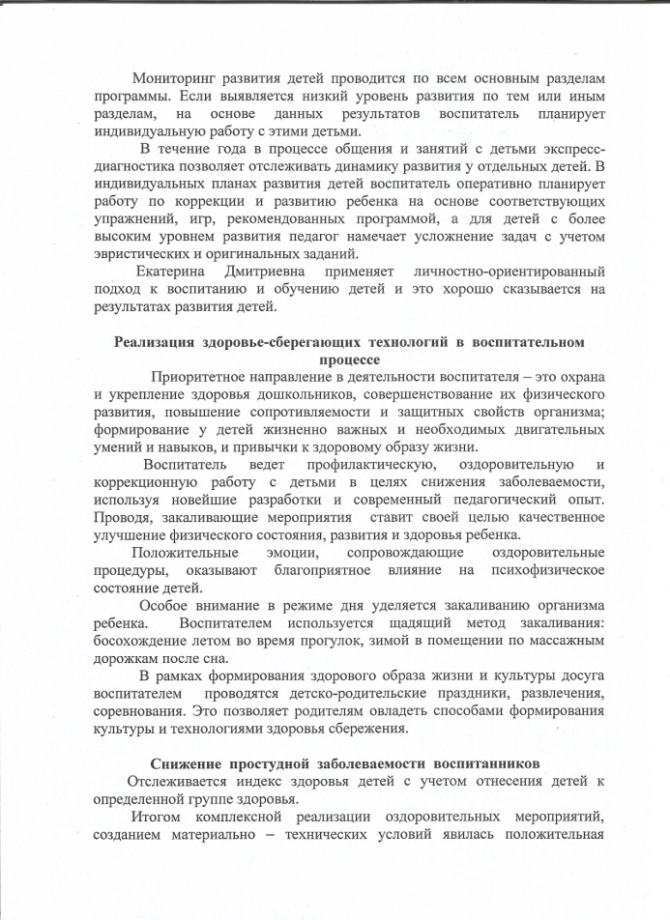
Позитивные результаты работы с воспитанниками

Slide 27
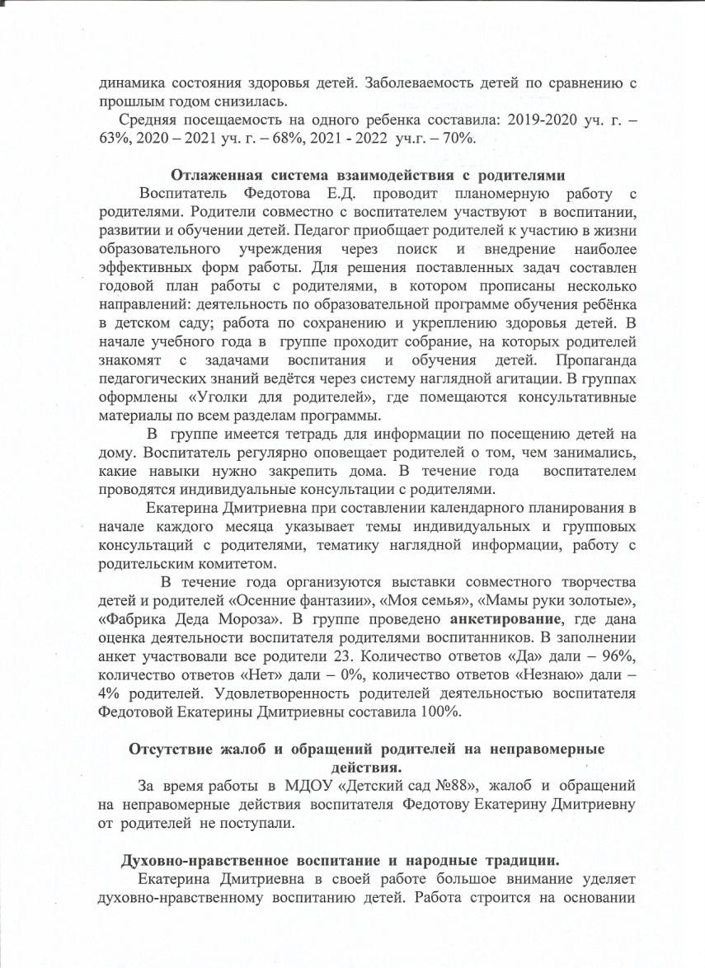
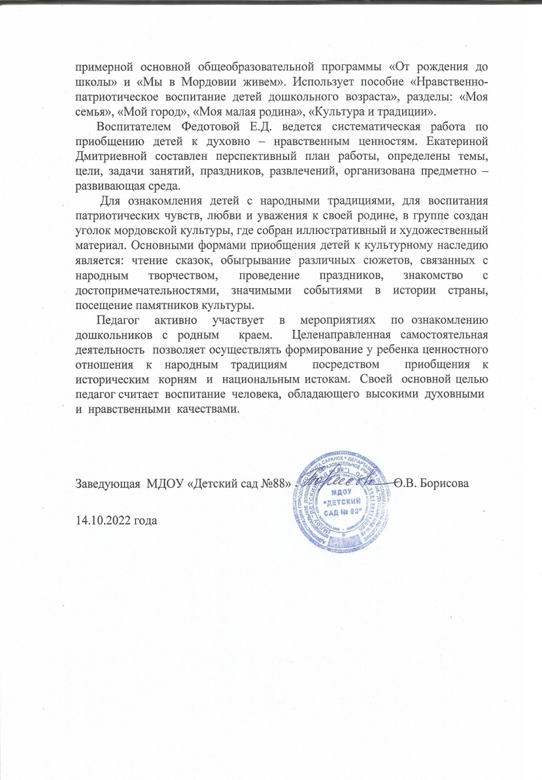

Slide 28
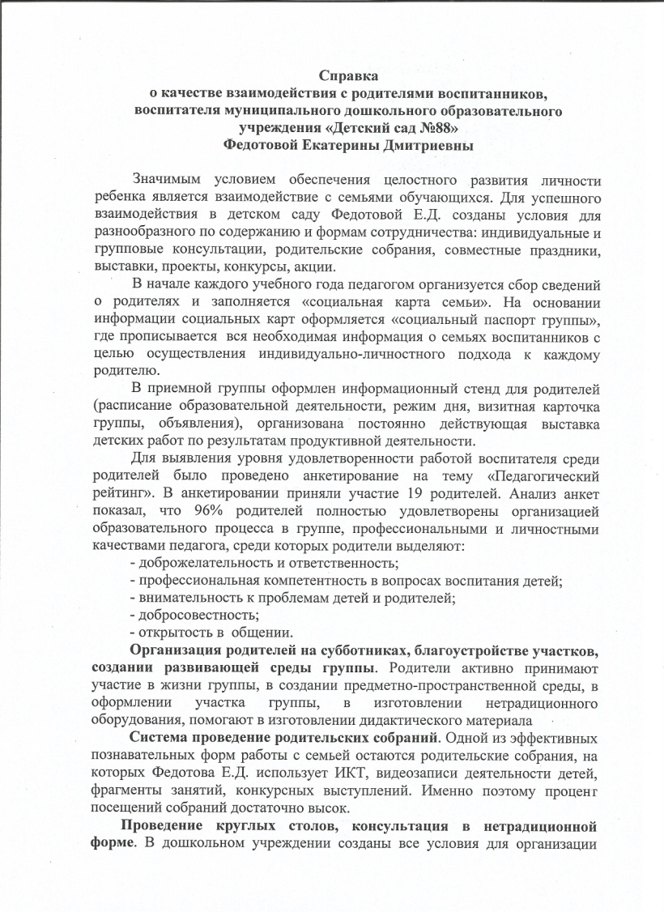
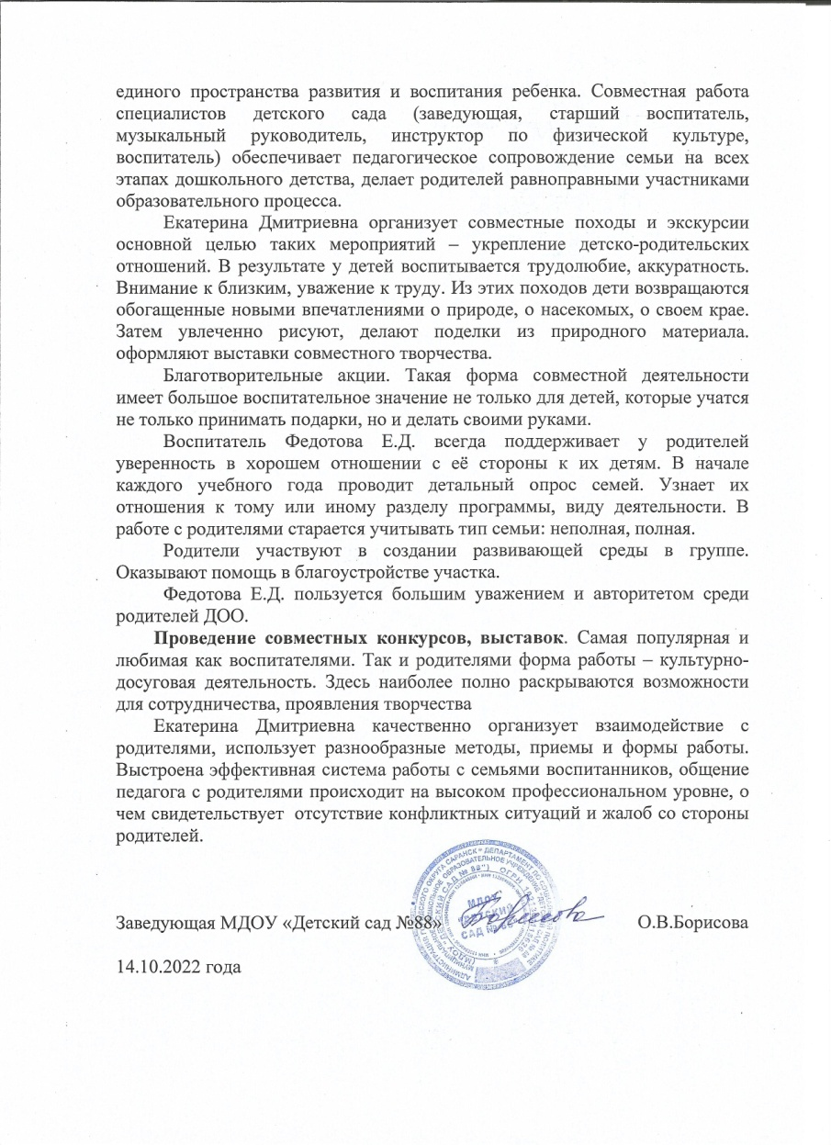
Качество взаимодействия с родителями

Slide 29
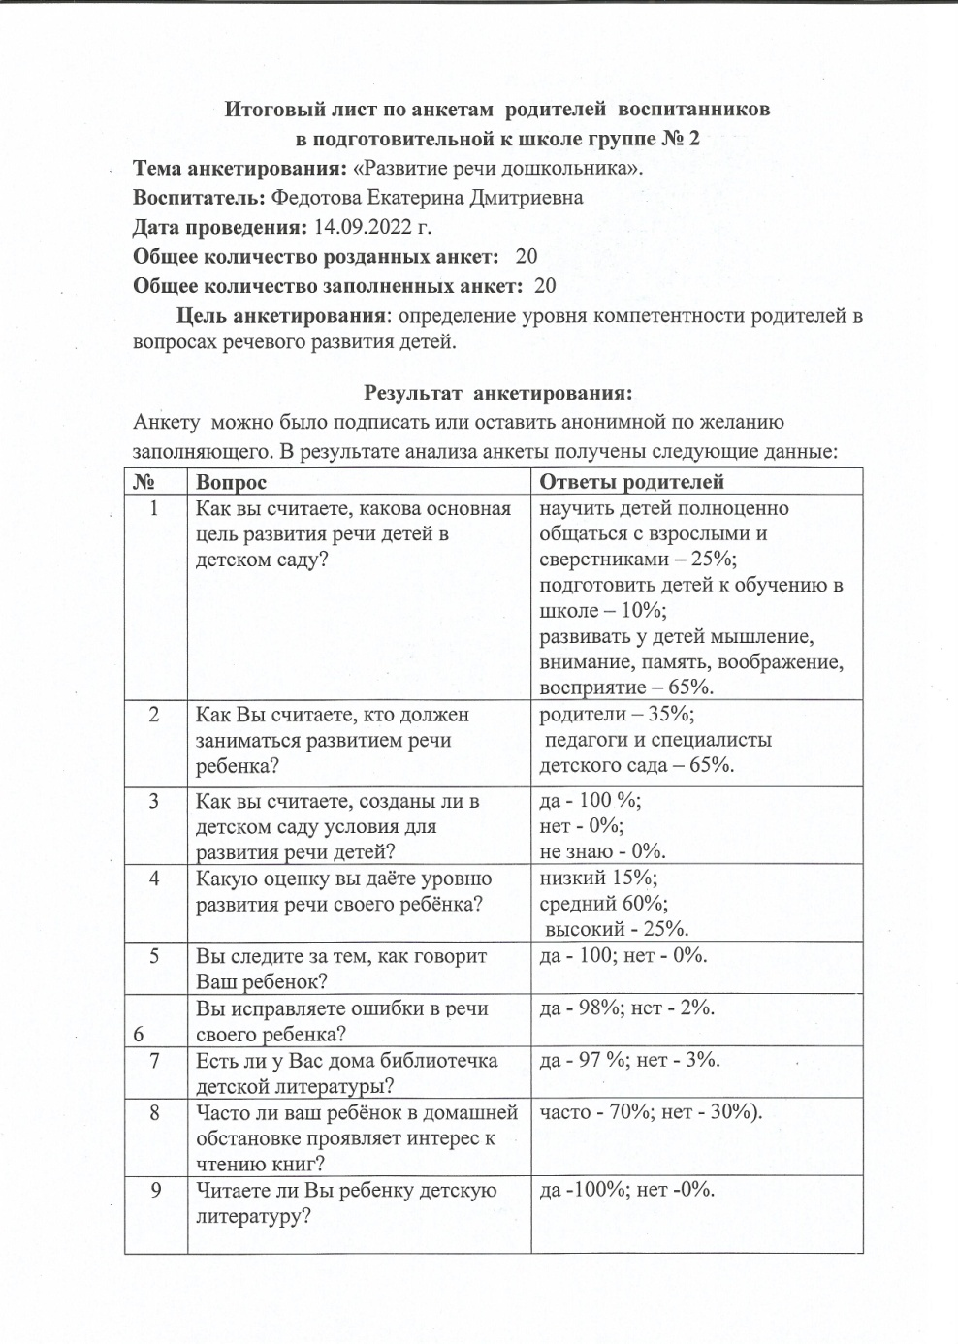
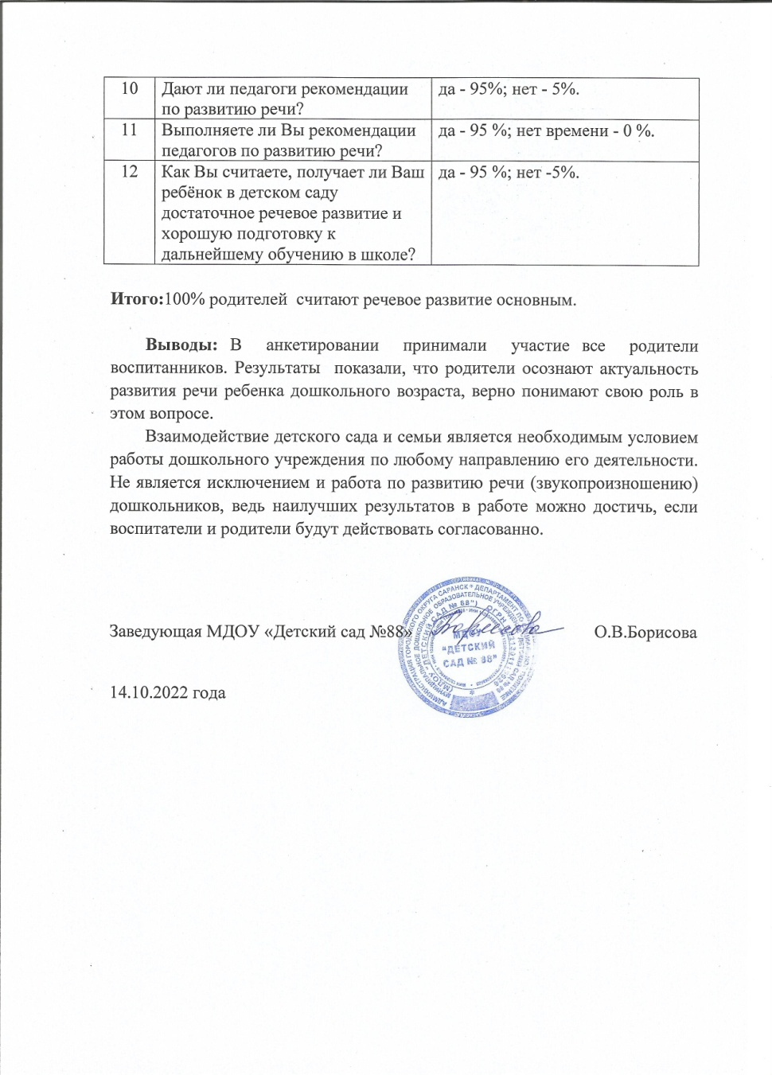

Slide 30
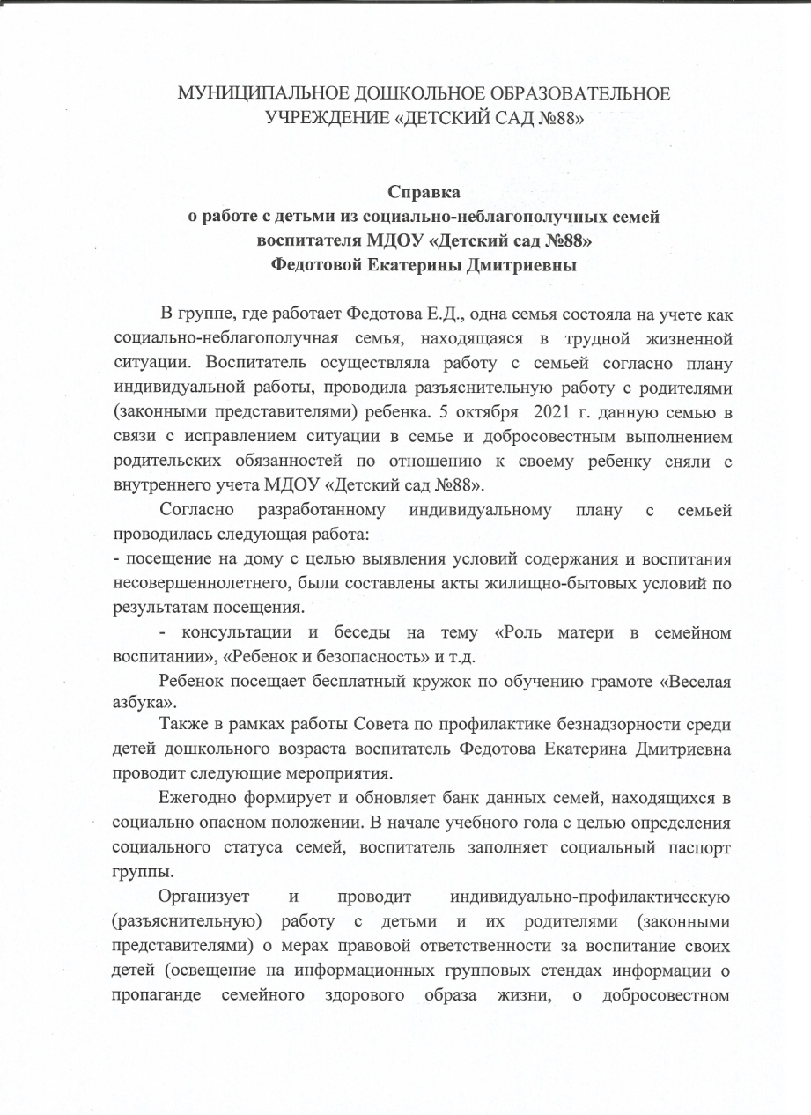
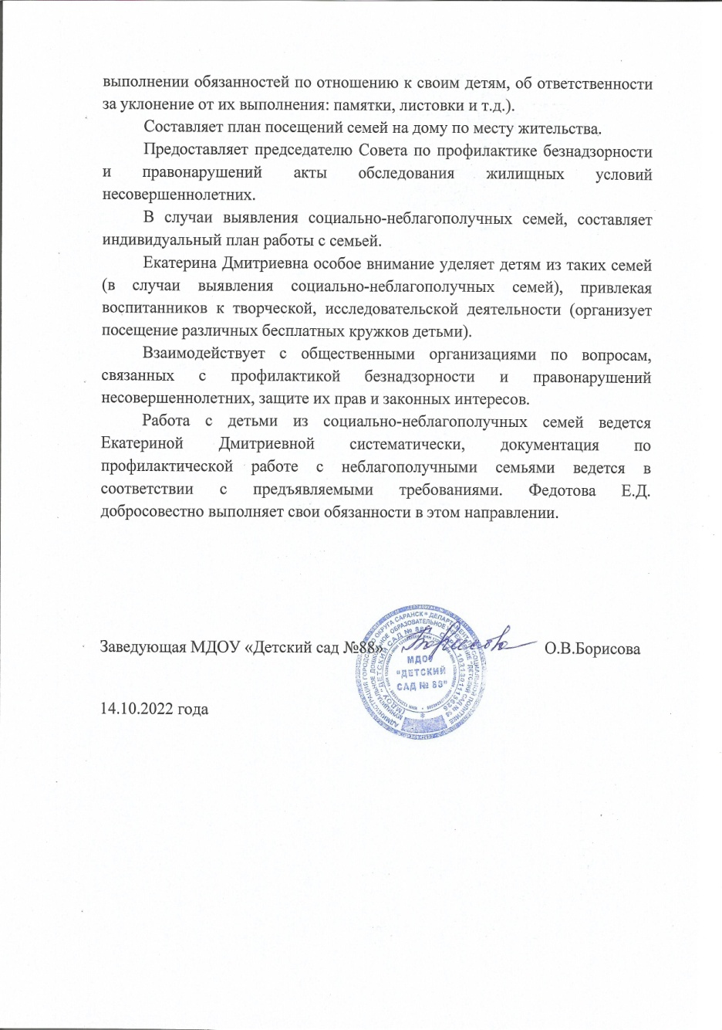
Работа с детьми из социально-неблагополучных семей

Slide 31
УЧАСТИЕ ПЕДАГОГА
В ПРОФЕССИОНАЛЬНЫХ КОНКУРСАХ
Муниципальные уровень - 2
Российский уровень – 4

Slide 32
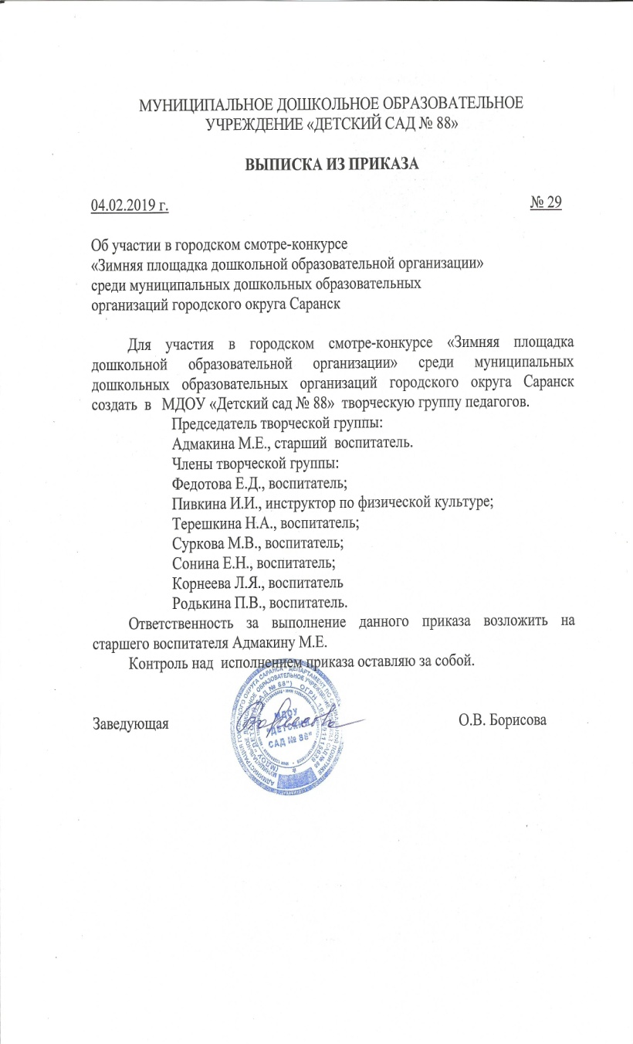

Slide 33
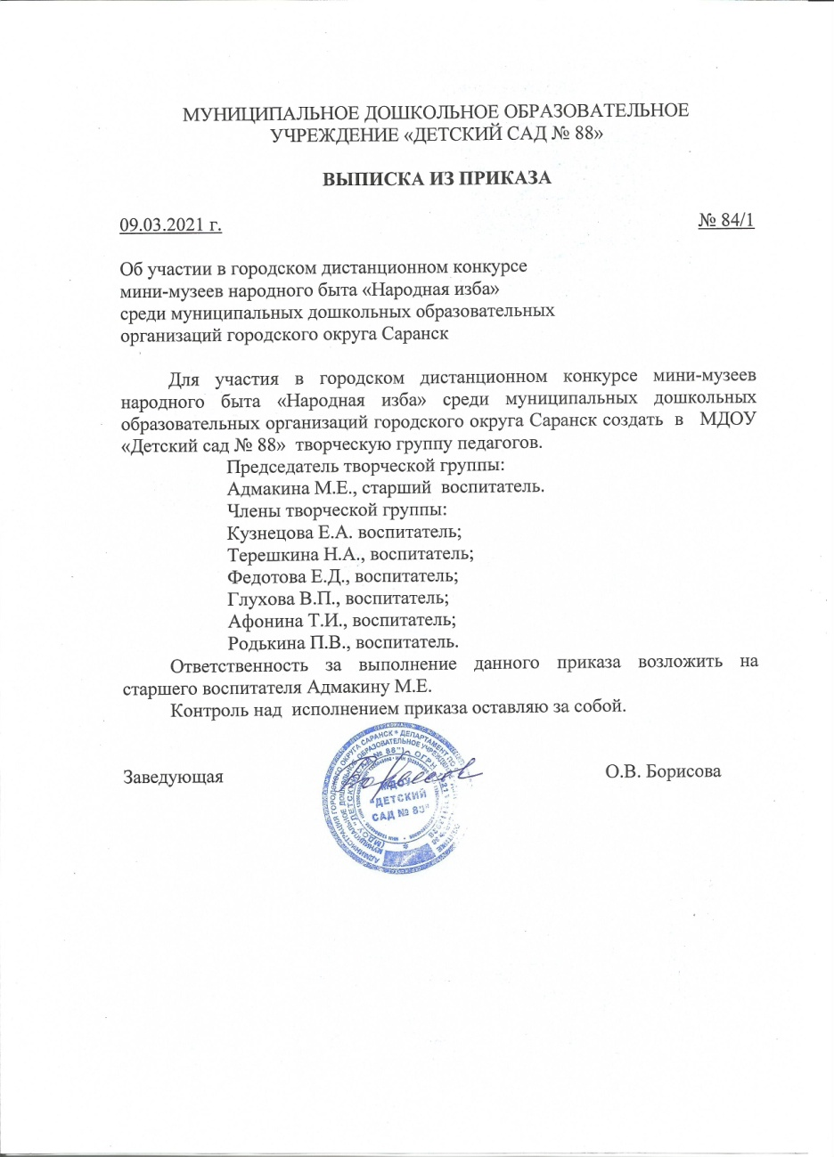

Slide 34
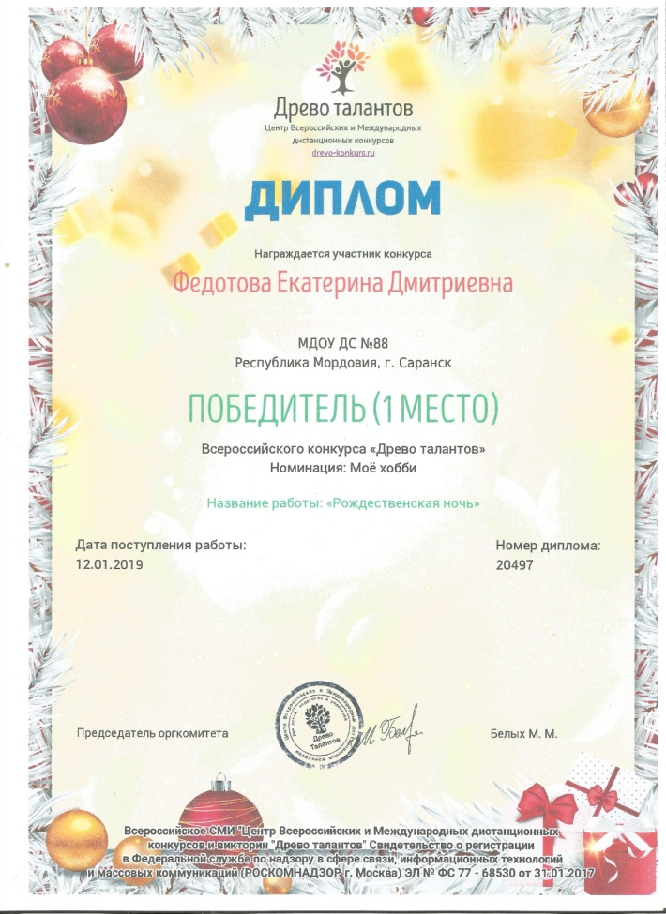

Slide 35
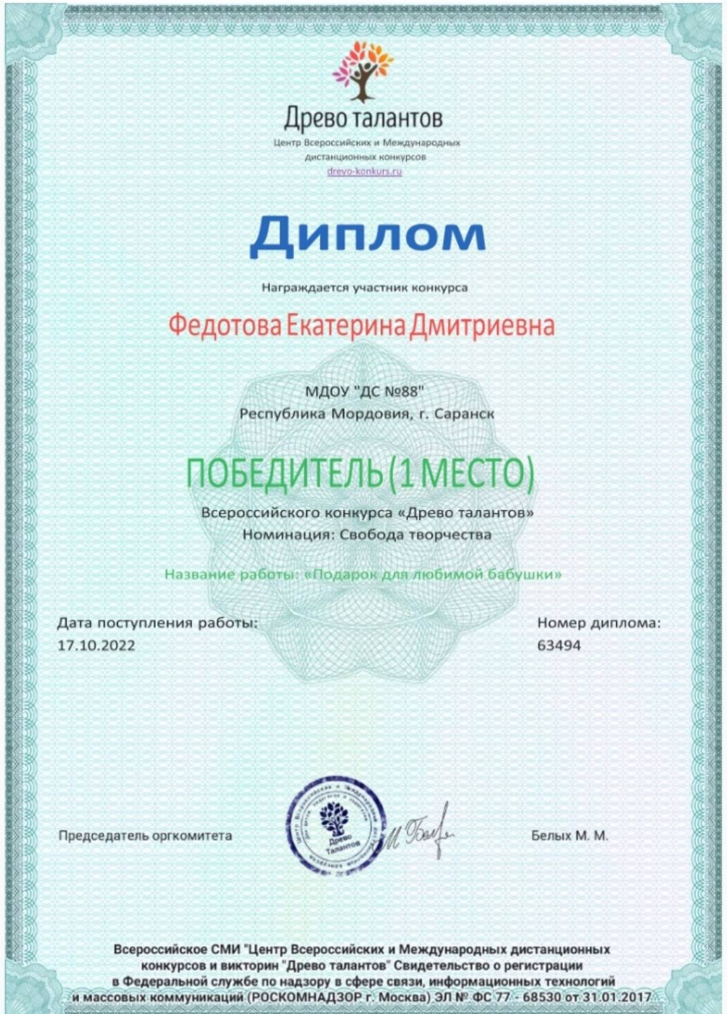
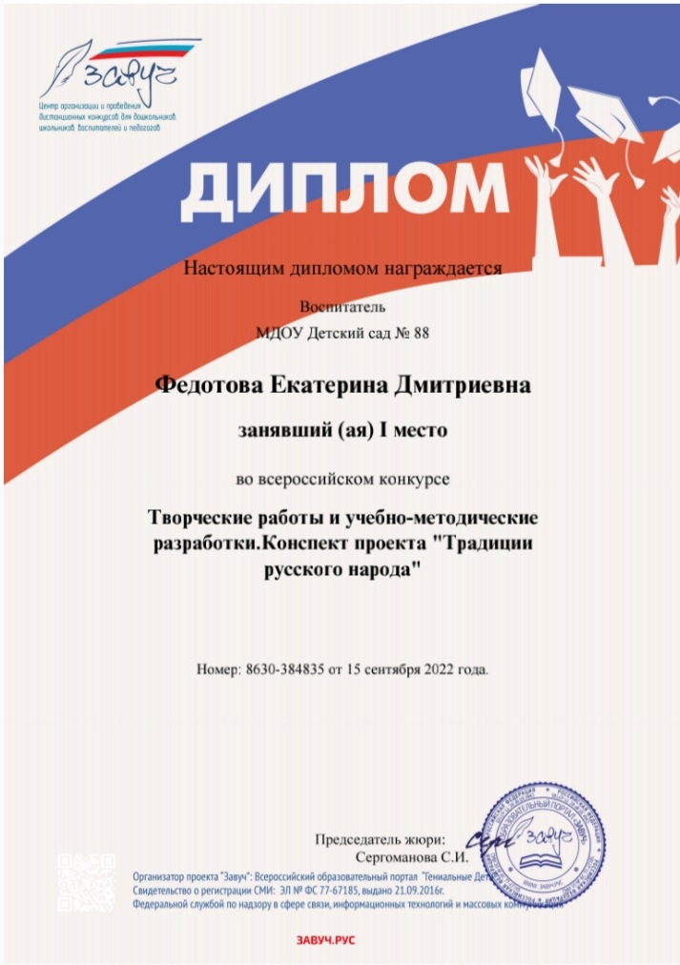

Slide 36
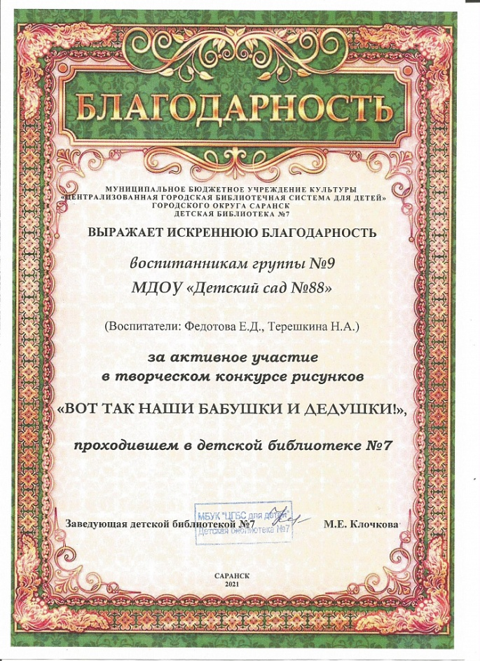
Награды и поощрения

